Slide 1
Мы – исследователи участники - воспитанники подготовительной к школе группы №6
Муниципальное бюджетное дошкольное образовательное учреждение детский сад №38 города Коврова

Slide 2
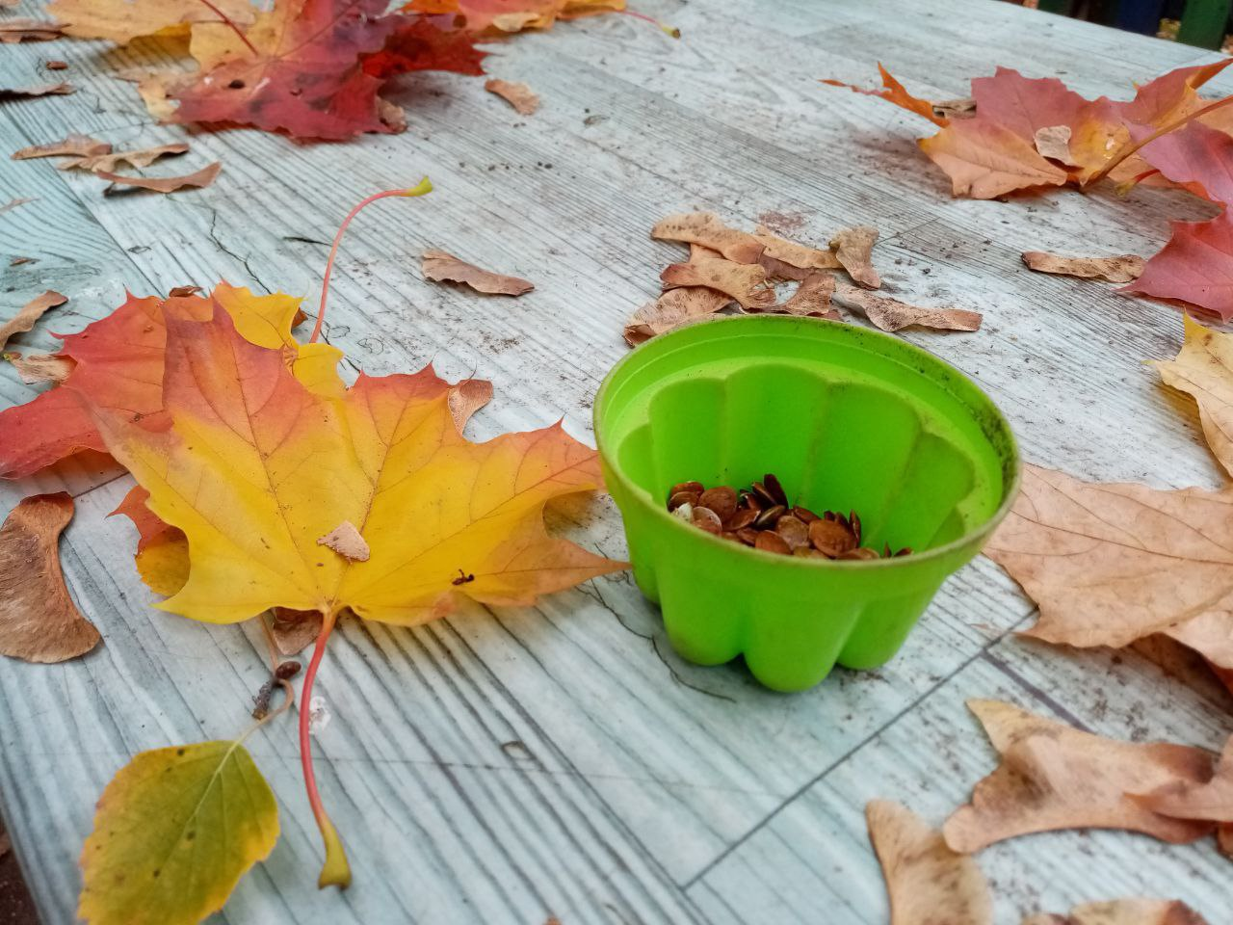
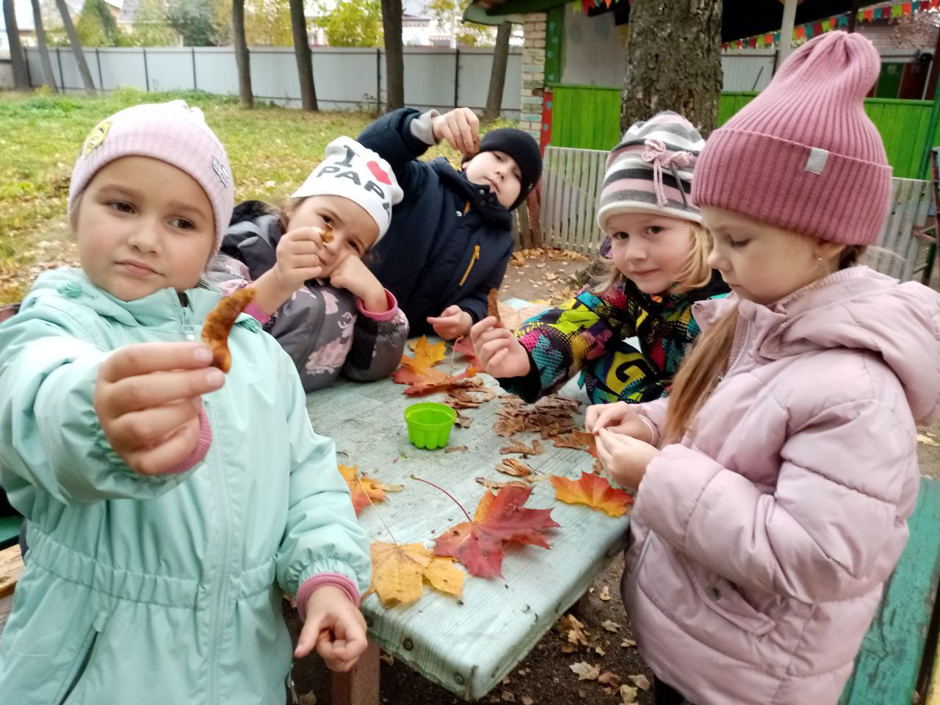
Есть в осени первоначальной прекрасная и дивная пора....
Сбор семян на прогулочном участке

Slide 3
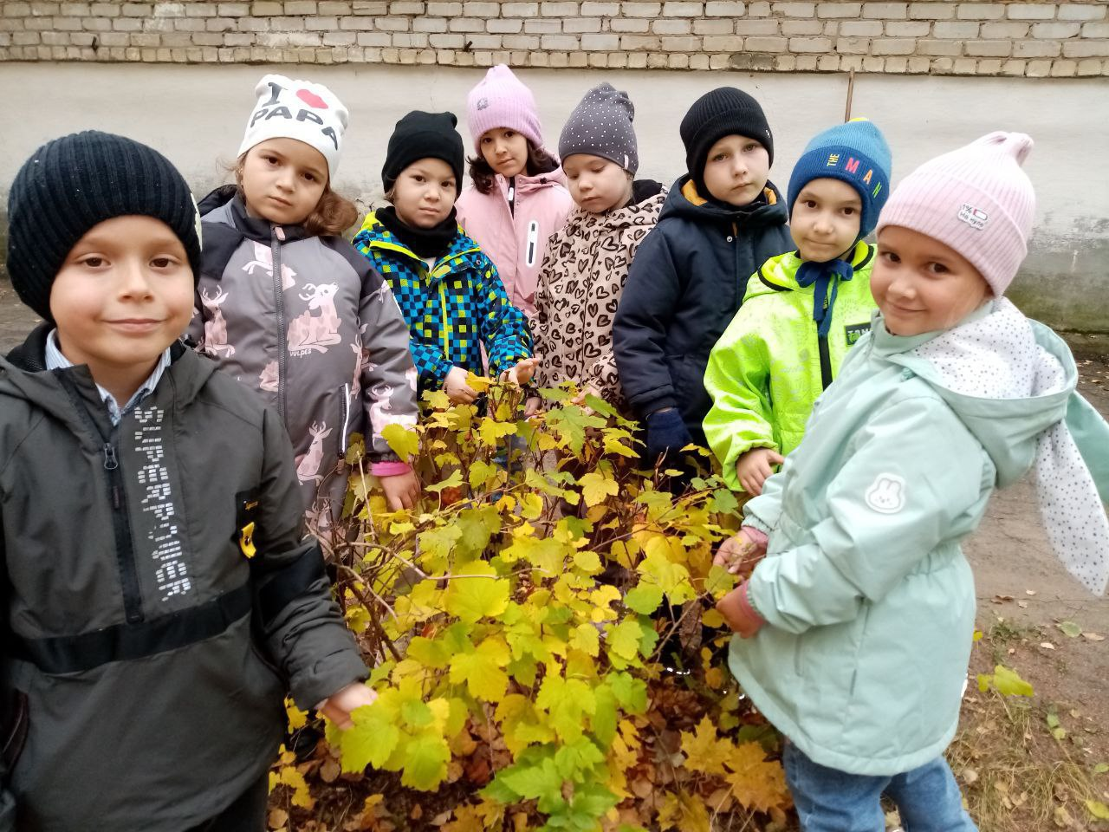
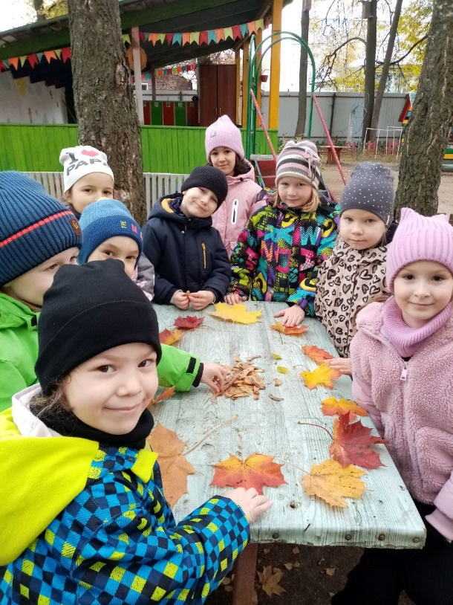
Есть в осени первоначальной прекрасная и дивная пора....
Наблюдение за кустарниками

Slide 4
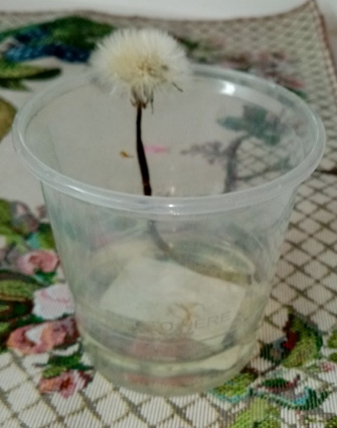
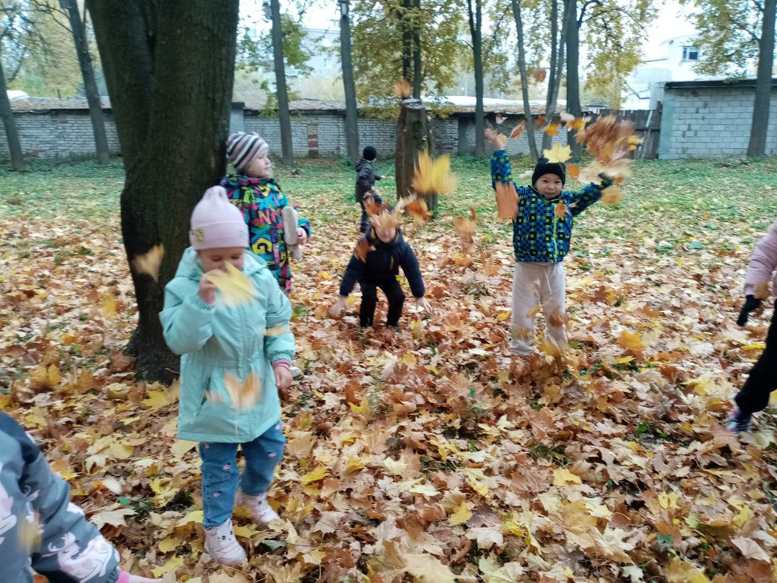
Осенние пейзажи
Наблюдение за листопадом
Наблюдение за одуванчиком

Slide 5
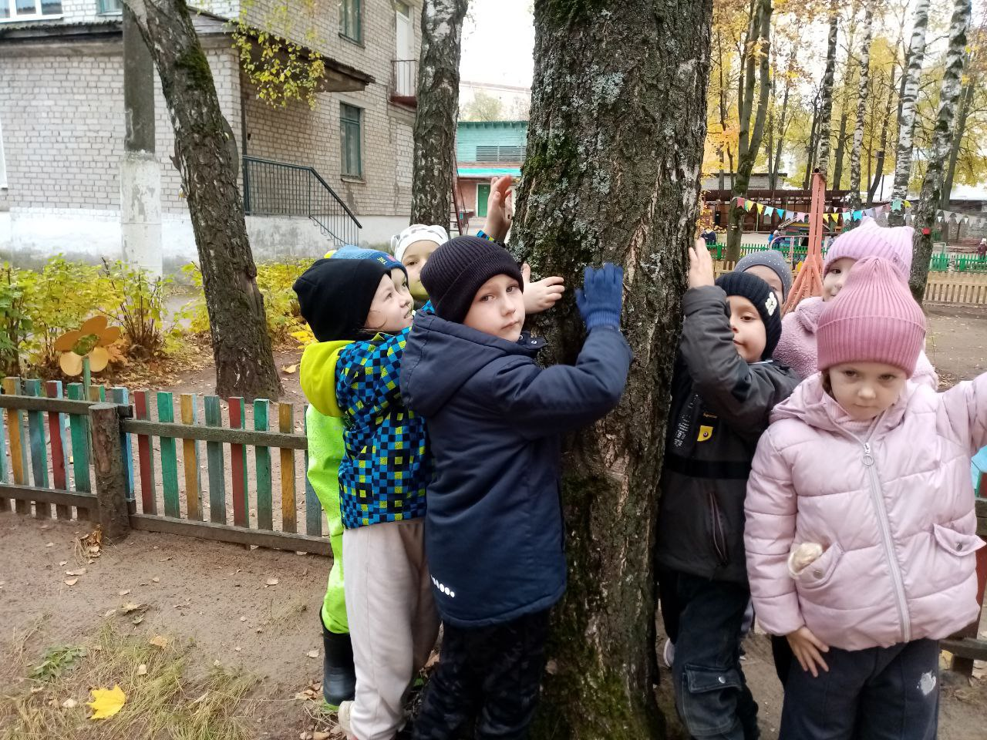
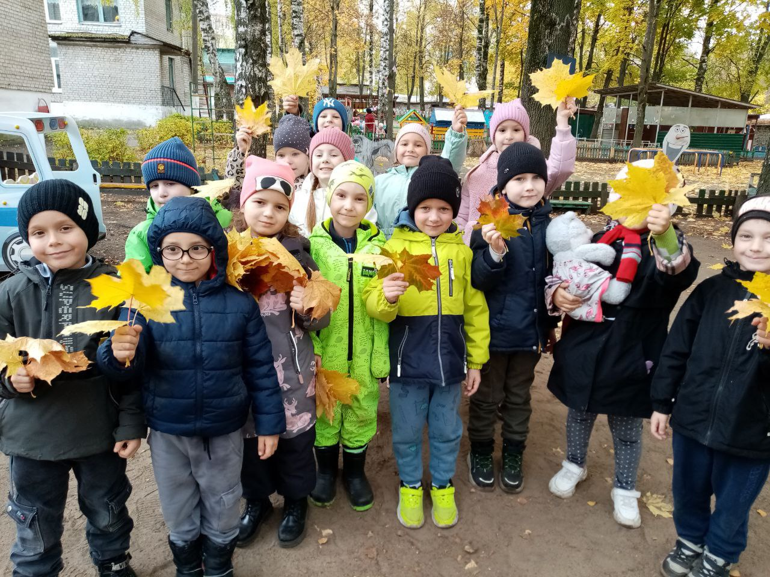
Наблюдения в природе

Slide 6
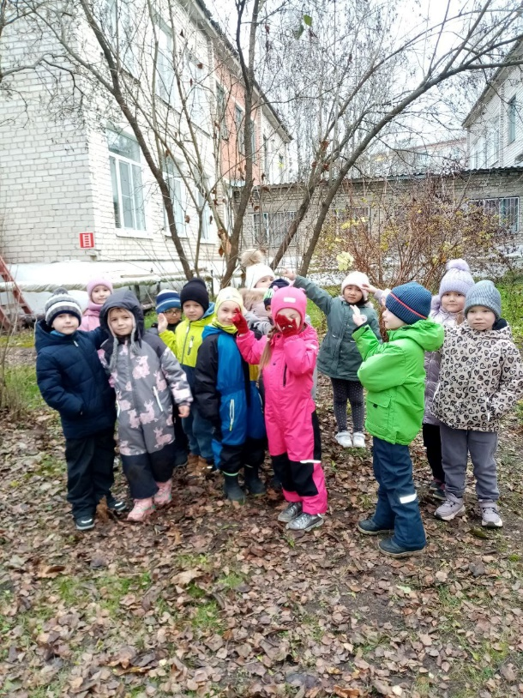
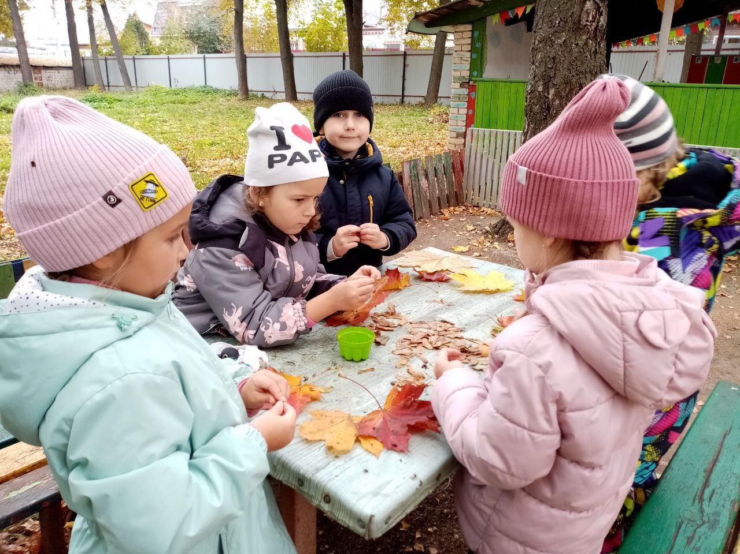
Наблюдения в природе

Slide 7
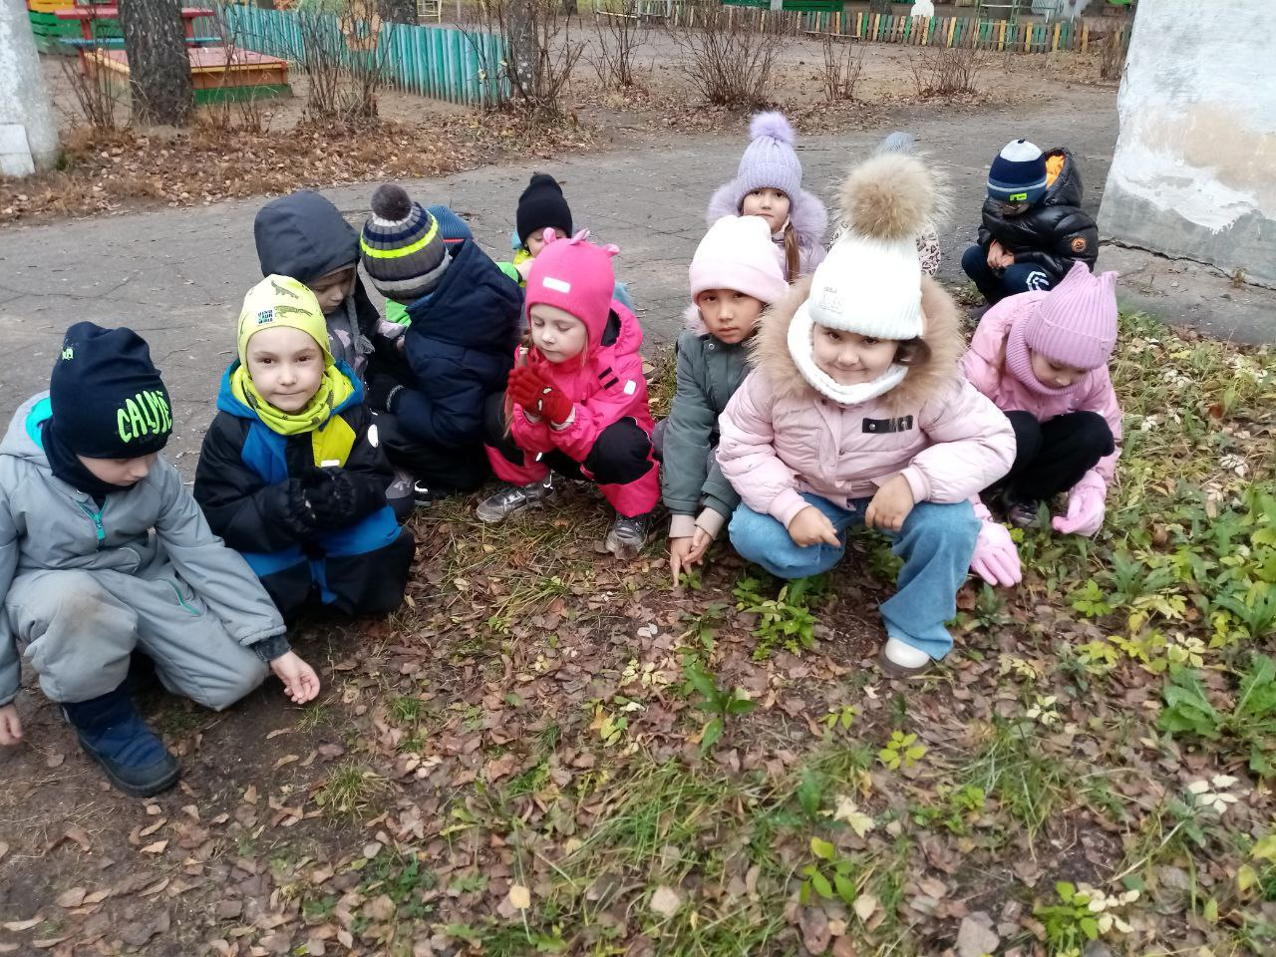
Поздняя осень. Лес обнажился. Трава потускнела...
Наблюдения в природе

Slide 8
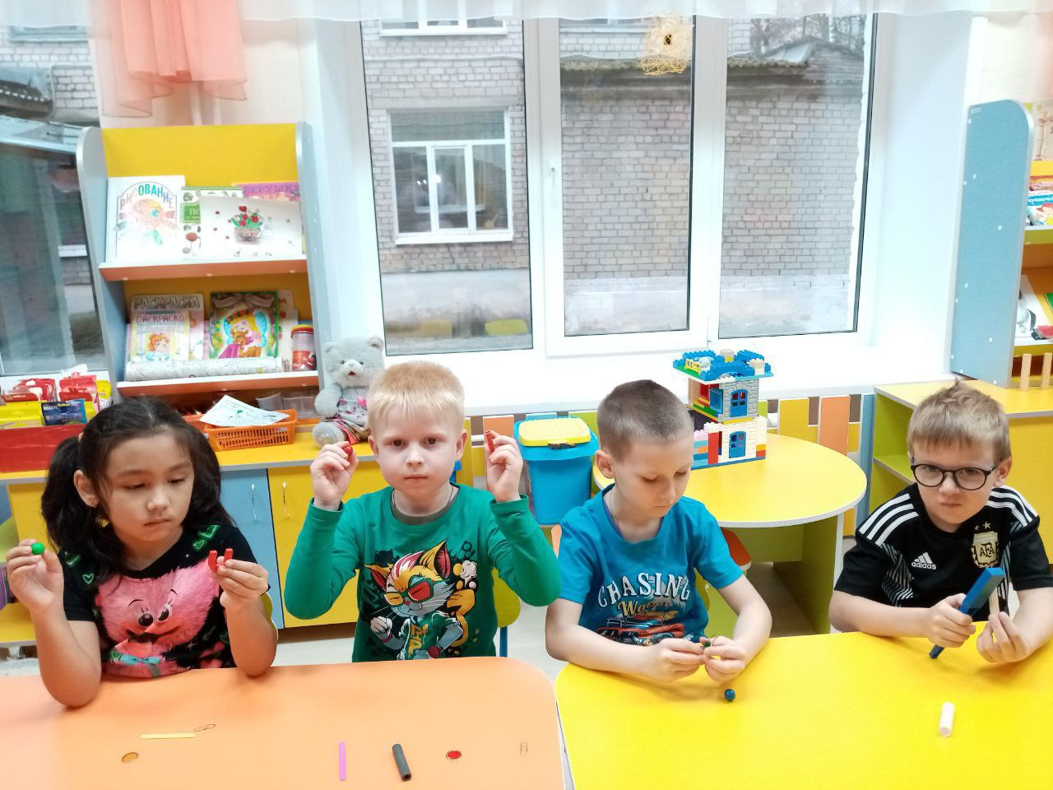
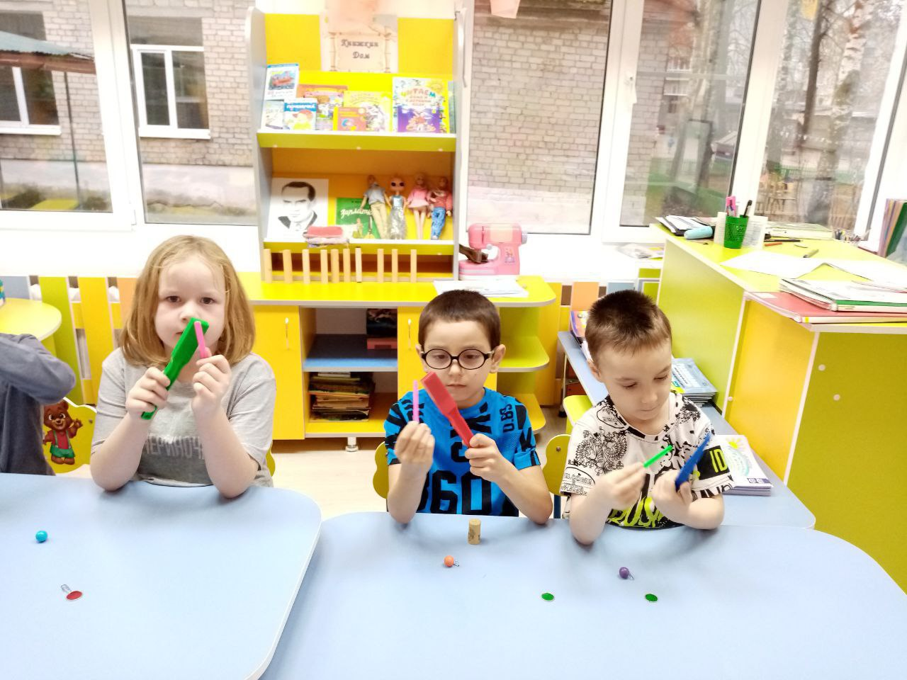
Чудеса магнита

Slide 9
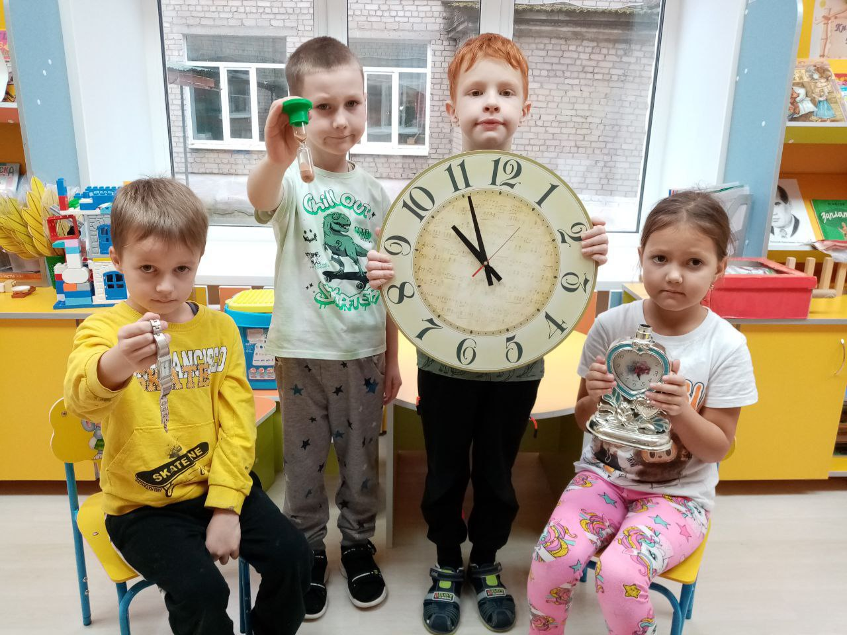
Путешествие в мир часов
До чего же хороши эти разные часы...

Slide 10
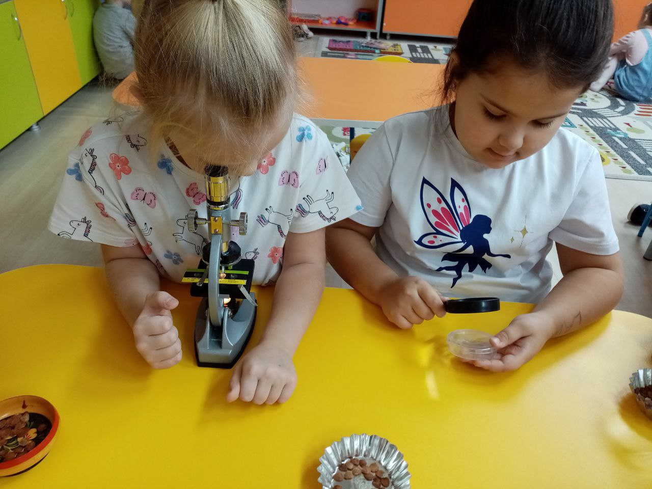
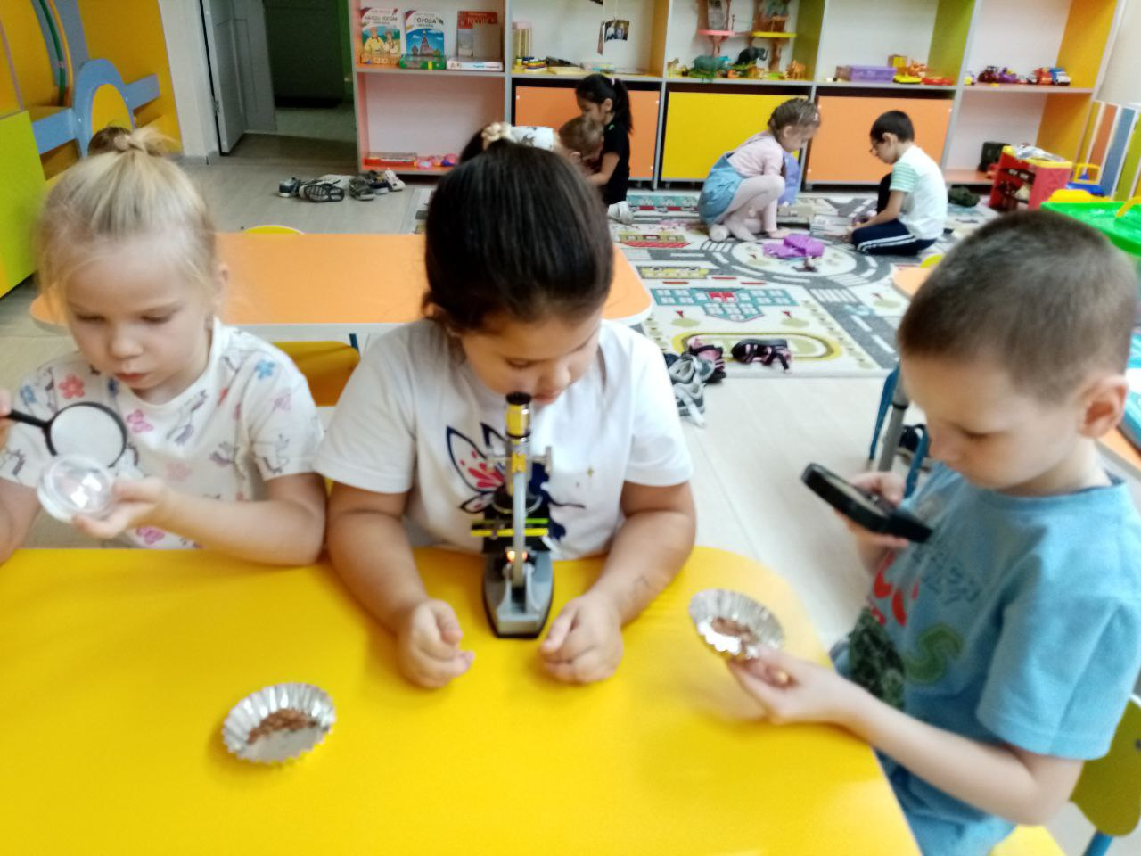
У нас сюжетная игра. Рассмотрели комара. Лаборанты хороши – поиграли от души

Slide 11
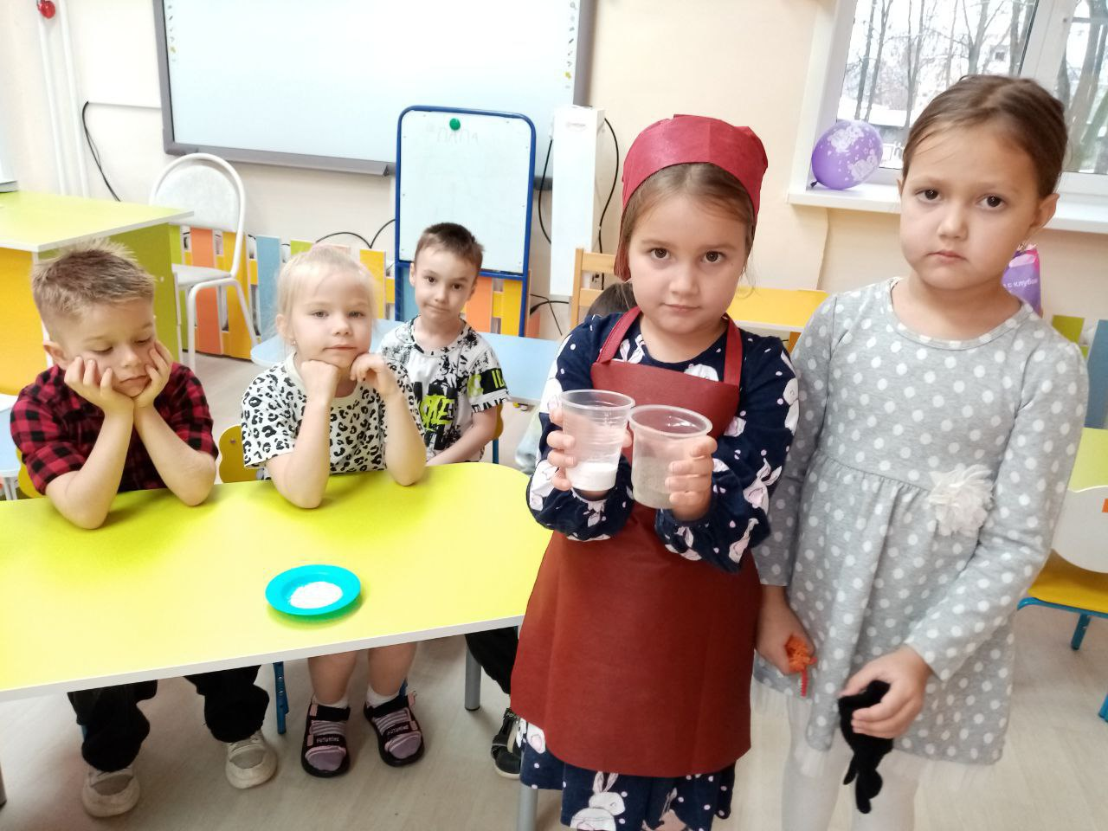
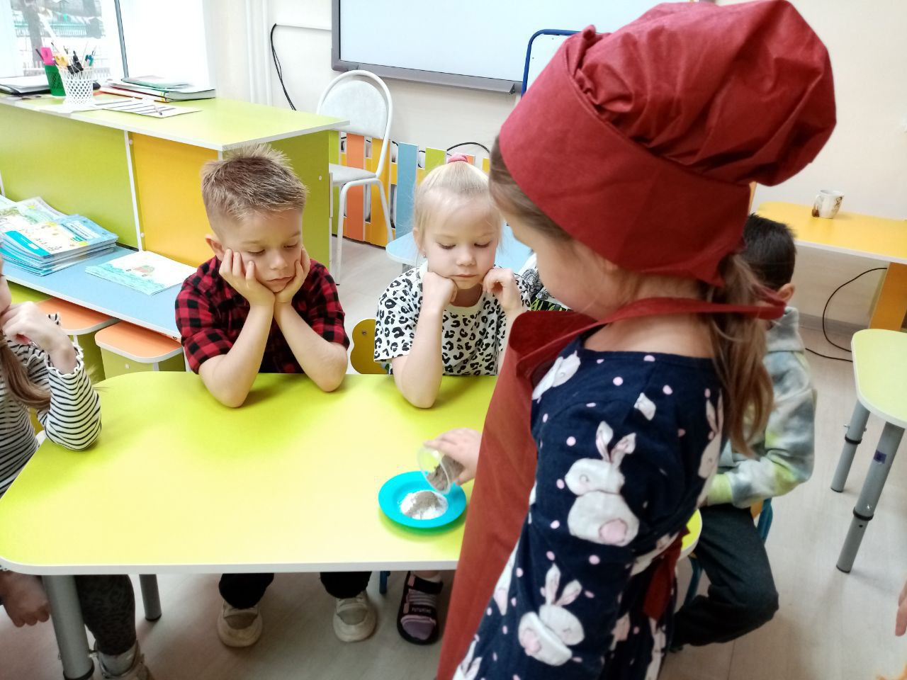
Опыты по ознакомлению с электричеством
Помогите золушке пойти на бал
Разберем соль и перец

Slide 12
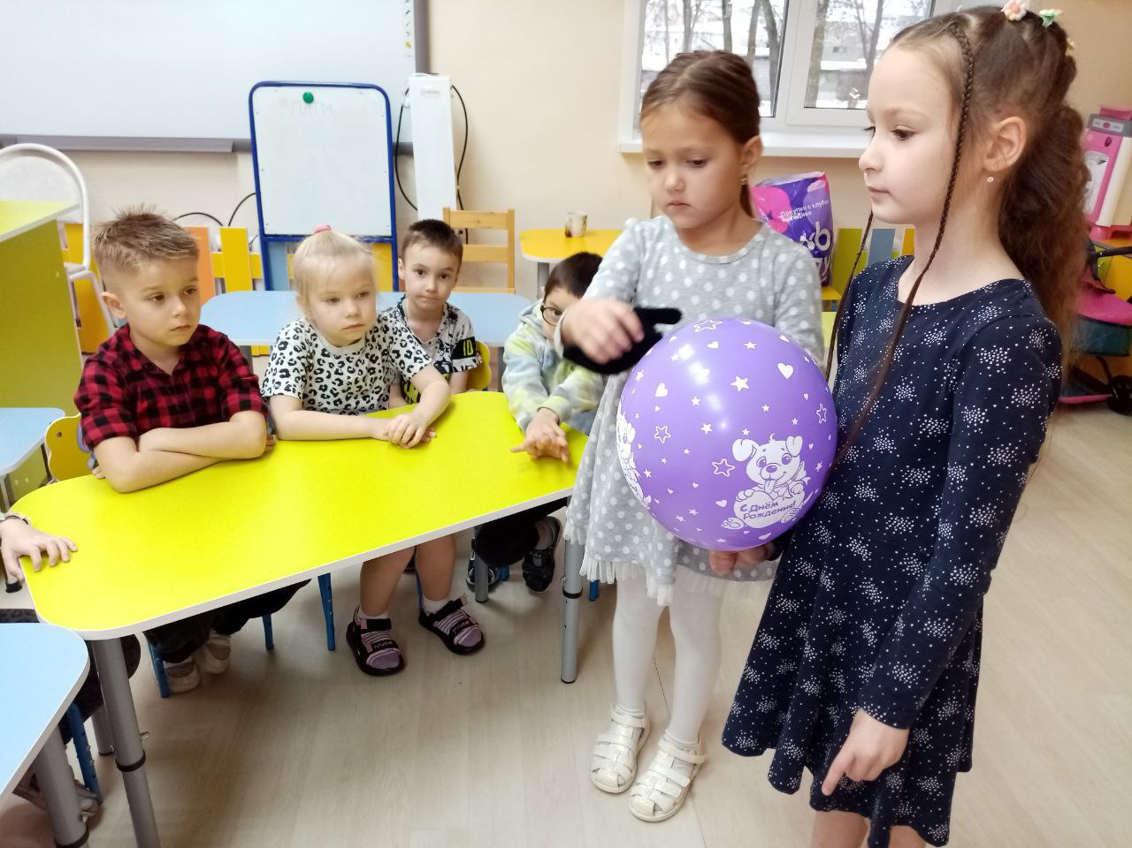
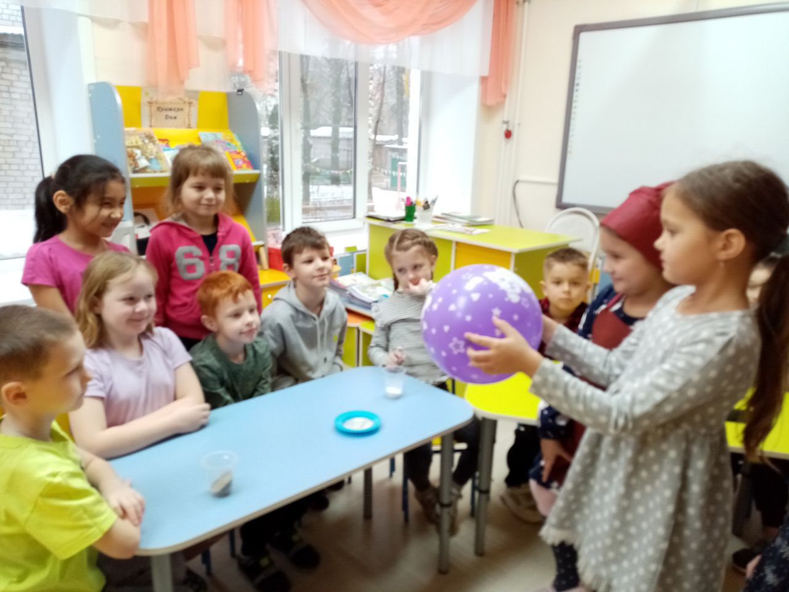
Опыты по ознакомлению с электричеством

Slide 13
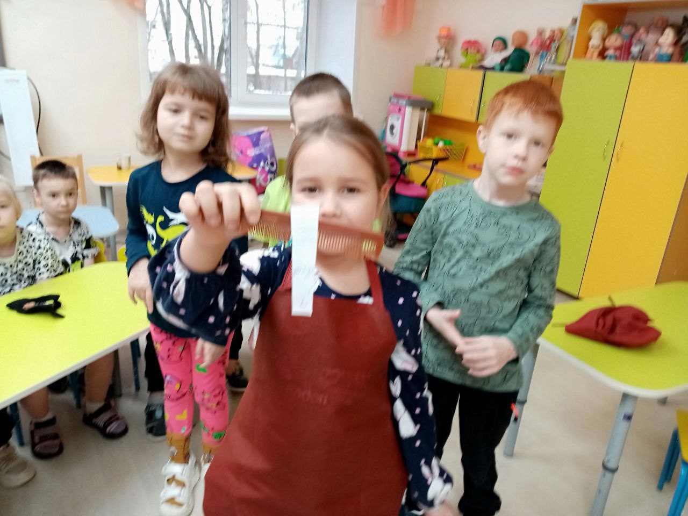
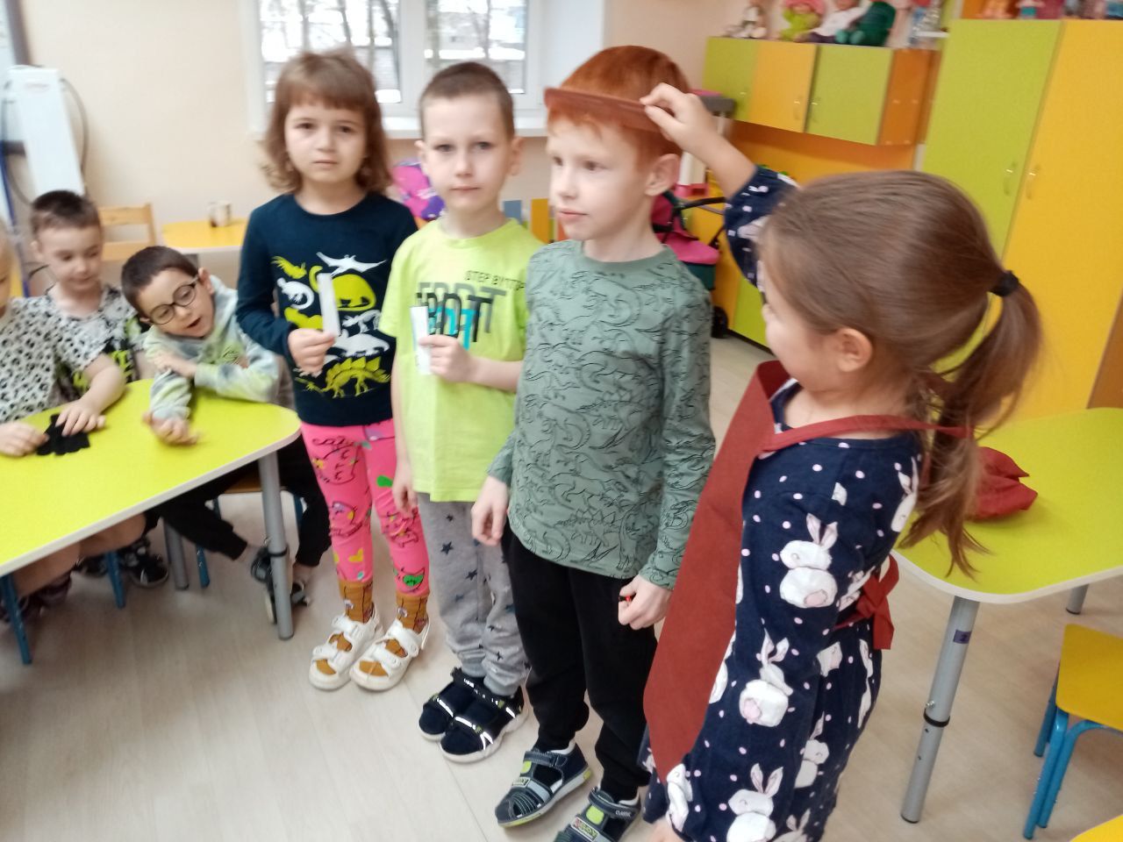
Электрические волосы

Slide 14
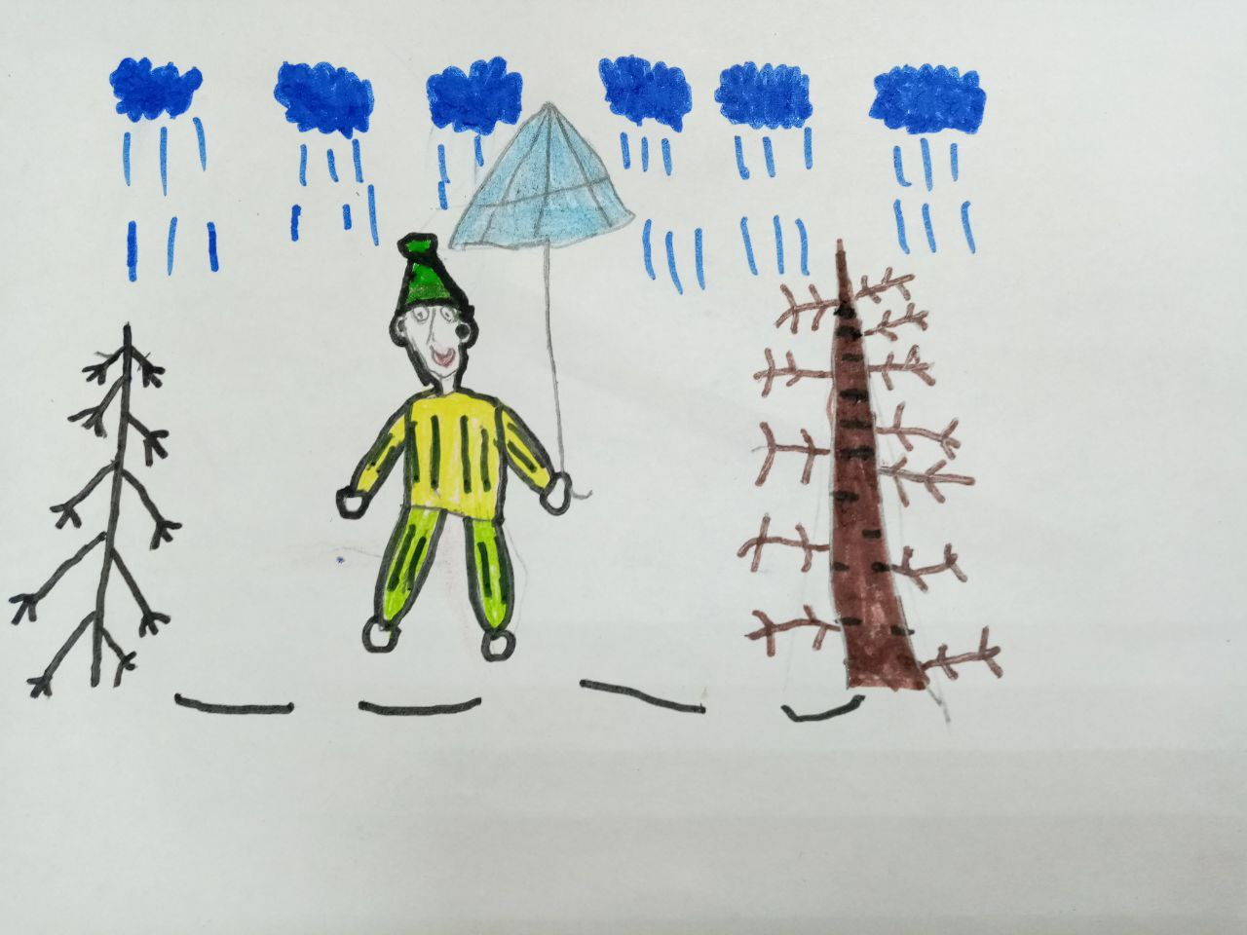
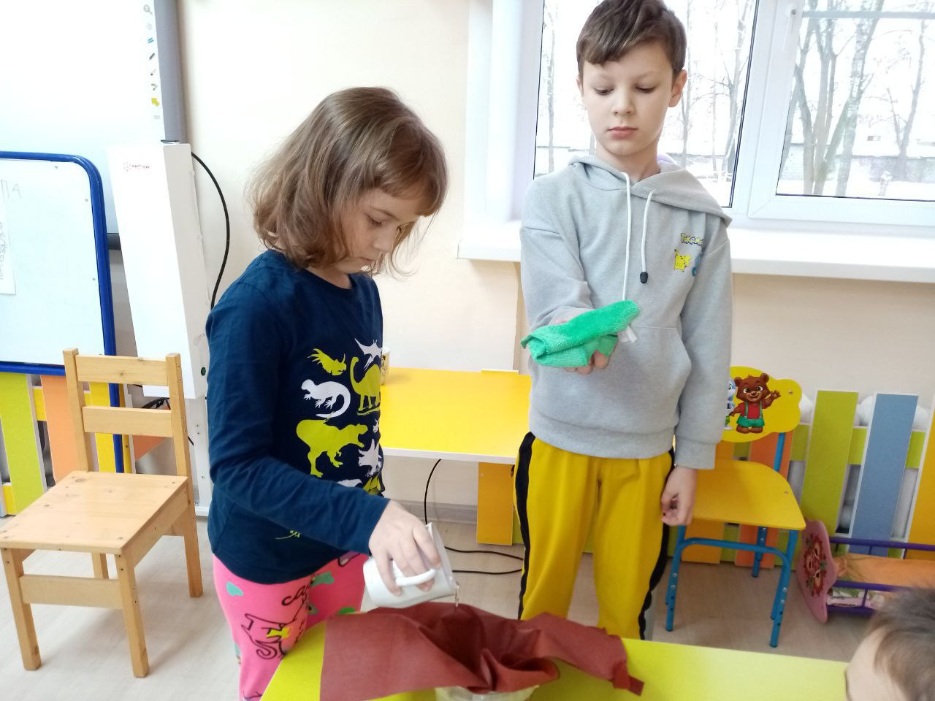
Почему зонтик не промокает...
Знакомство со свойствами тканей

Slide 15
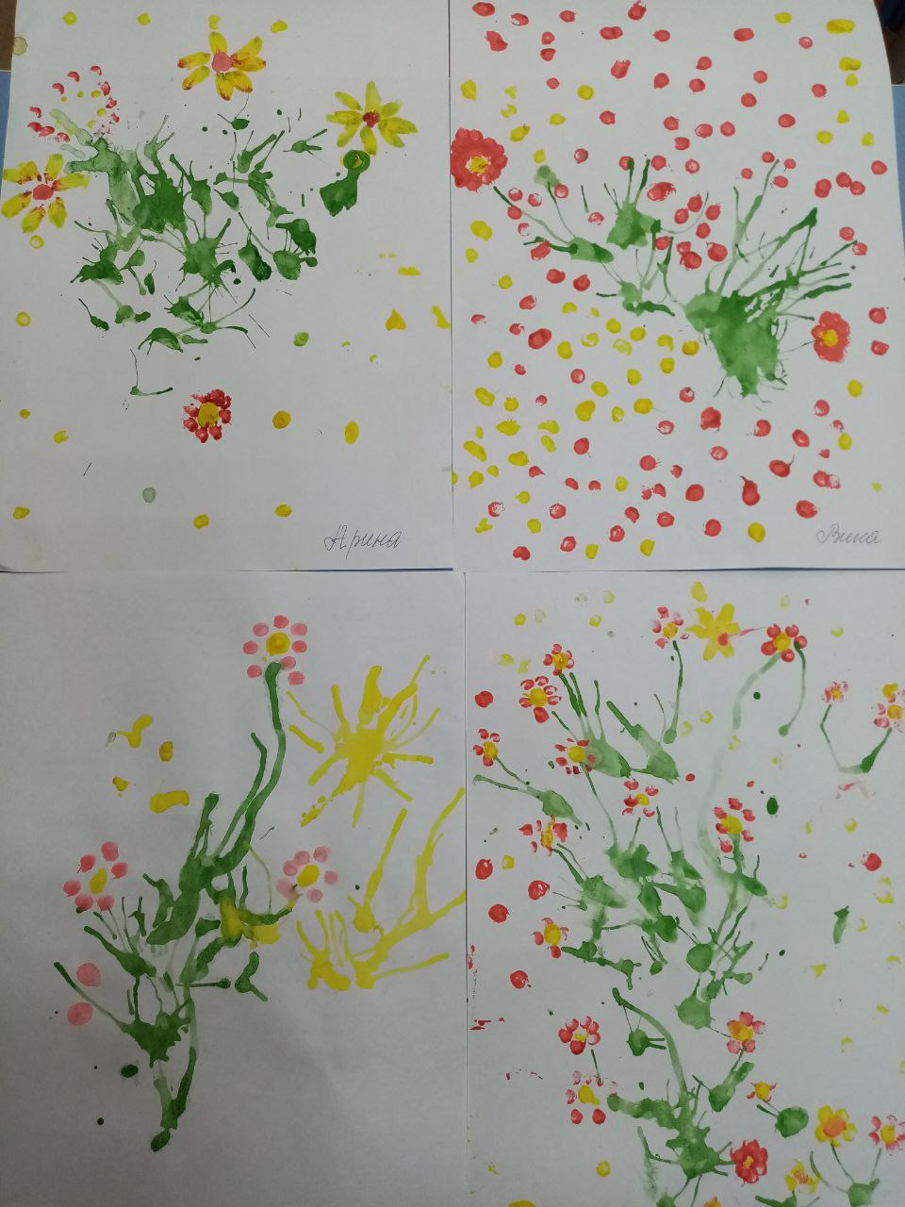
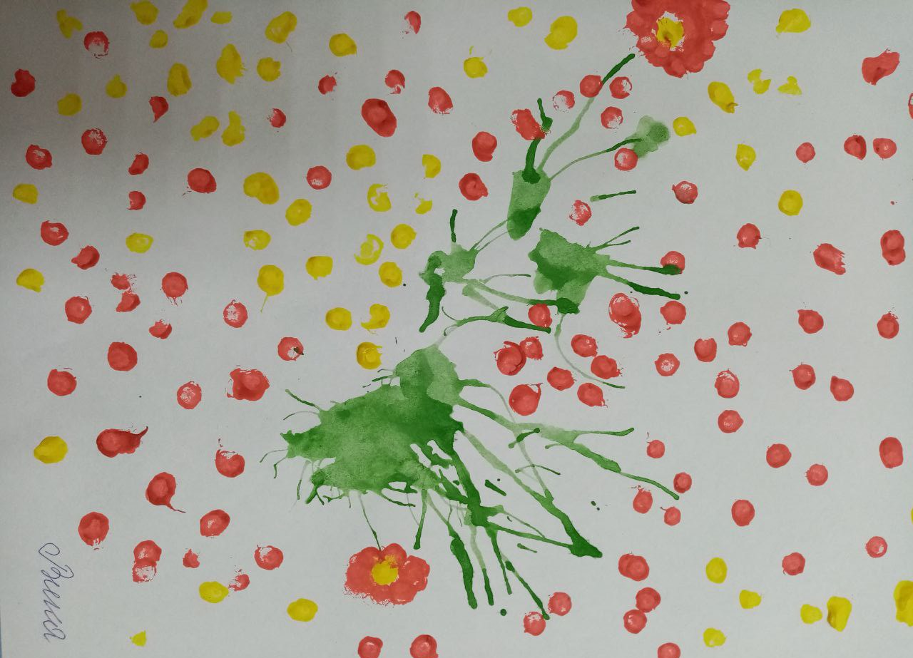
Экспериментирование с красками

Slide 16
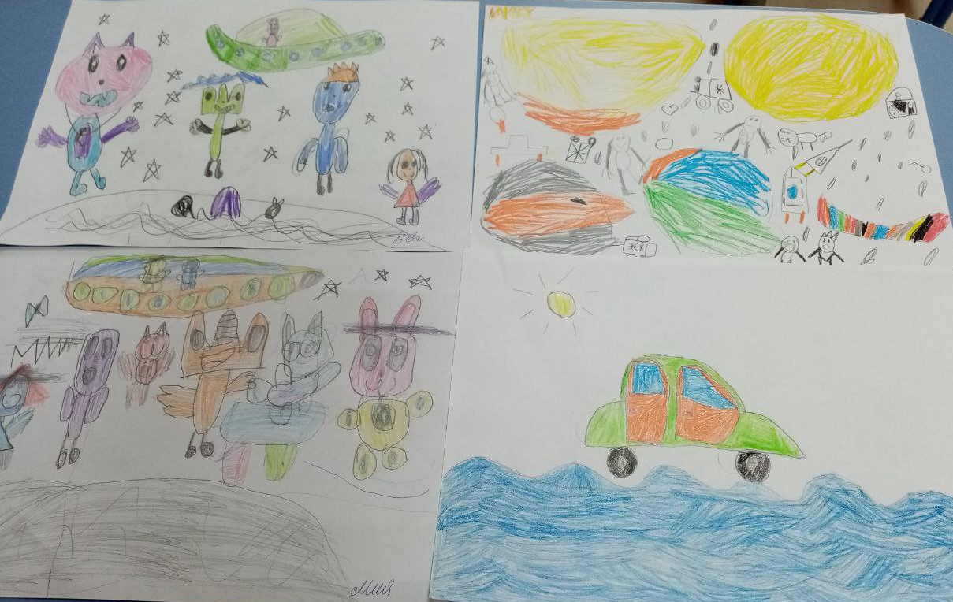
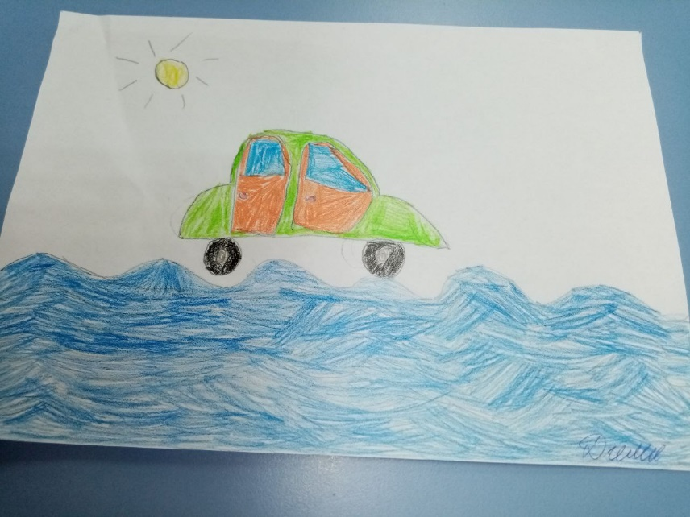
Транспорт будущего

Slide 17
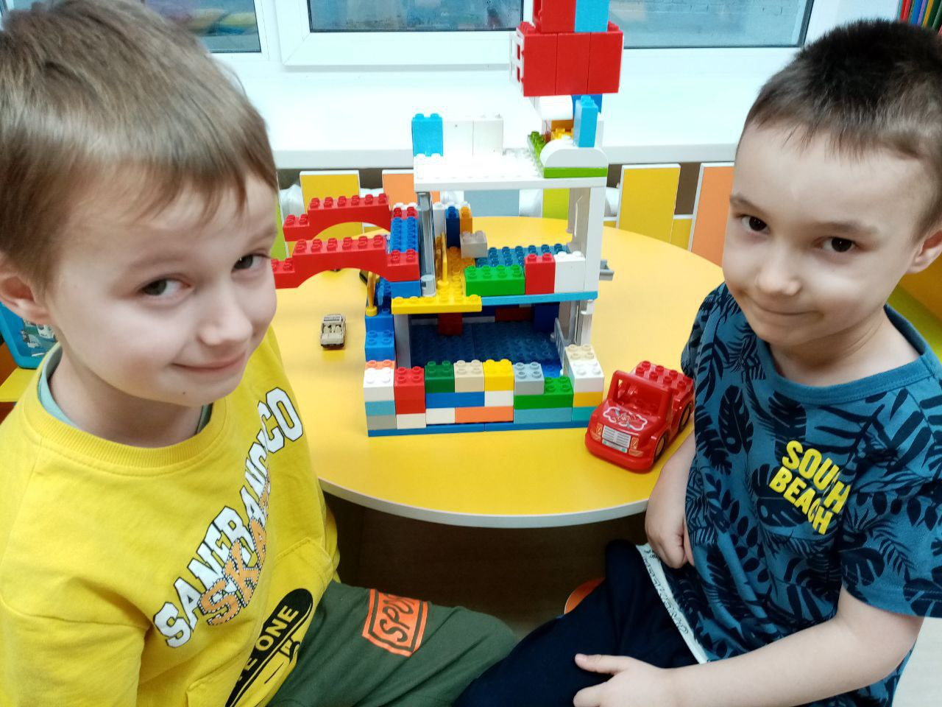
Юные конструкторы
Жилище будущего

Slide 18
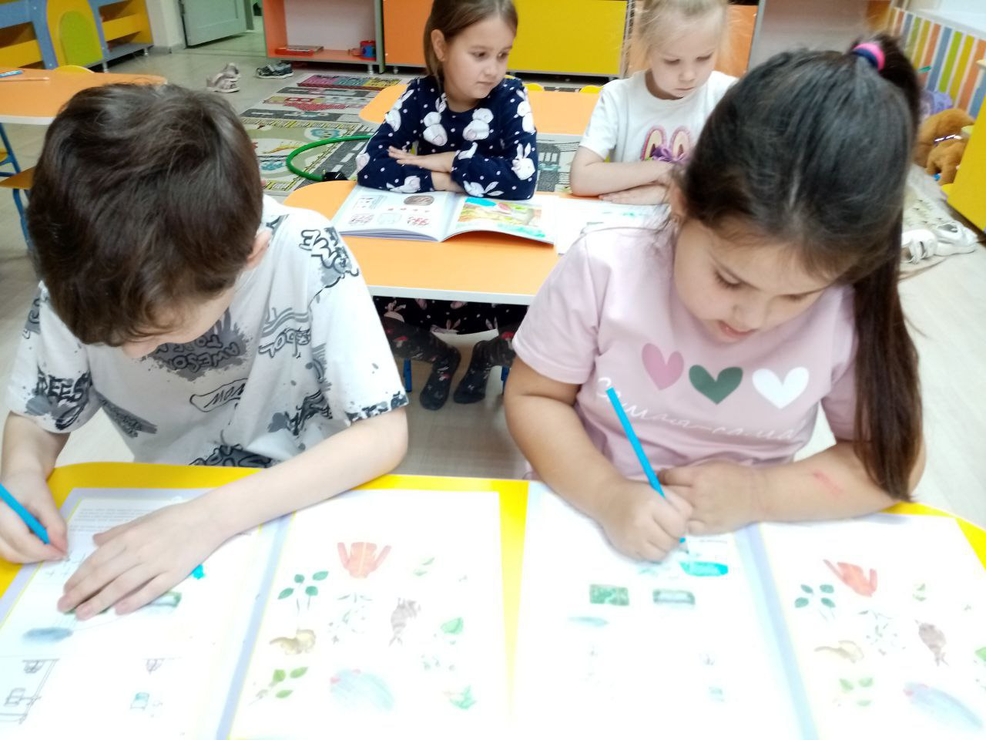
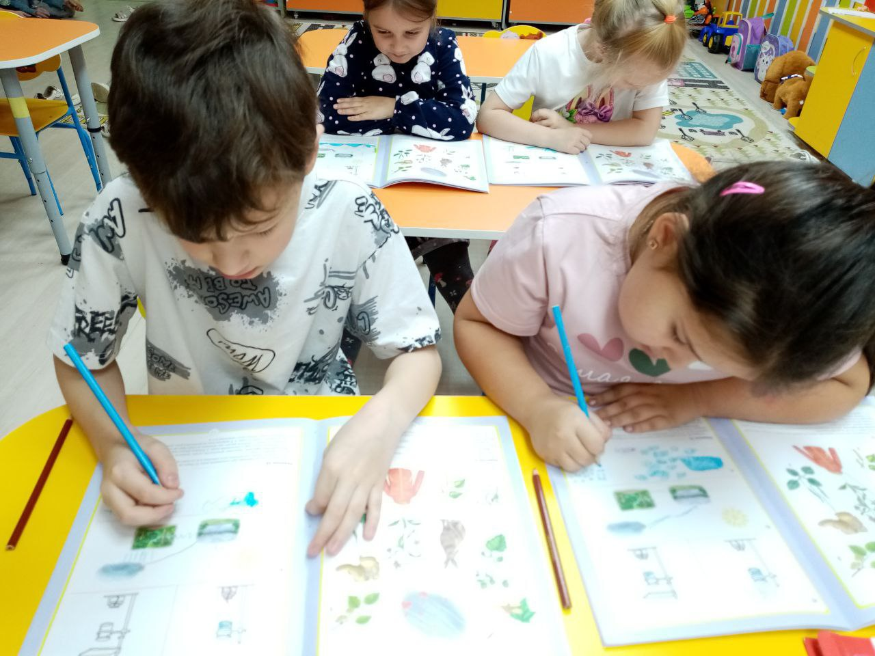
Увлеченная работа в тетрадях по экологии программы «Добро пожаловать в экологию»

Slide 19
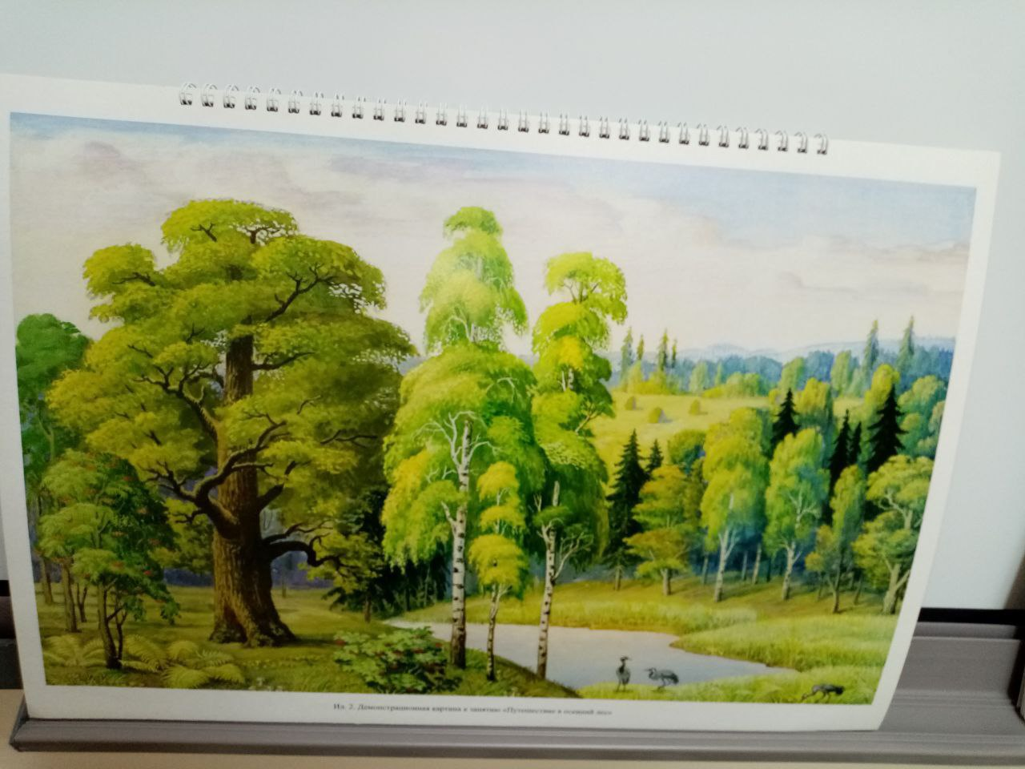
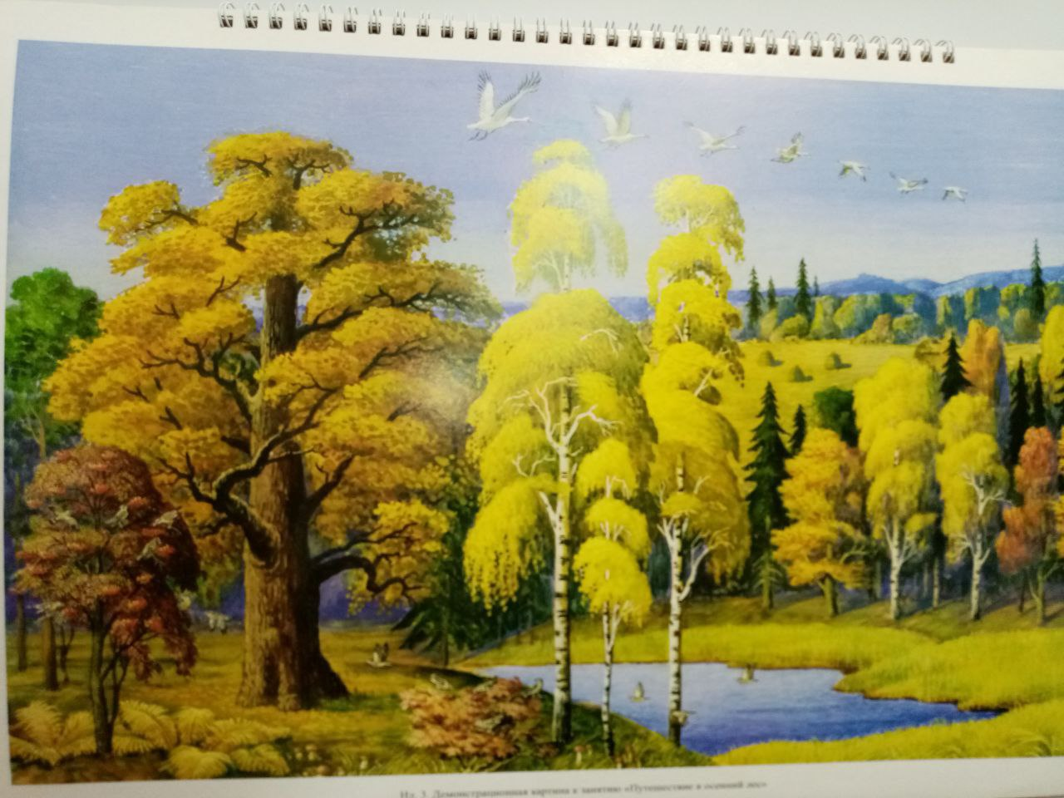
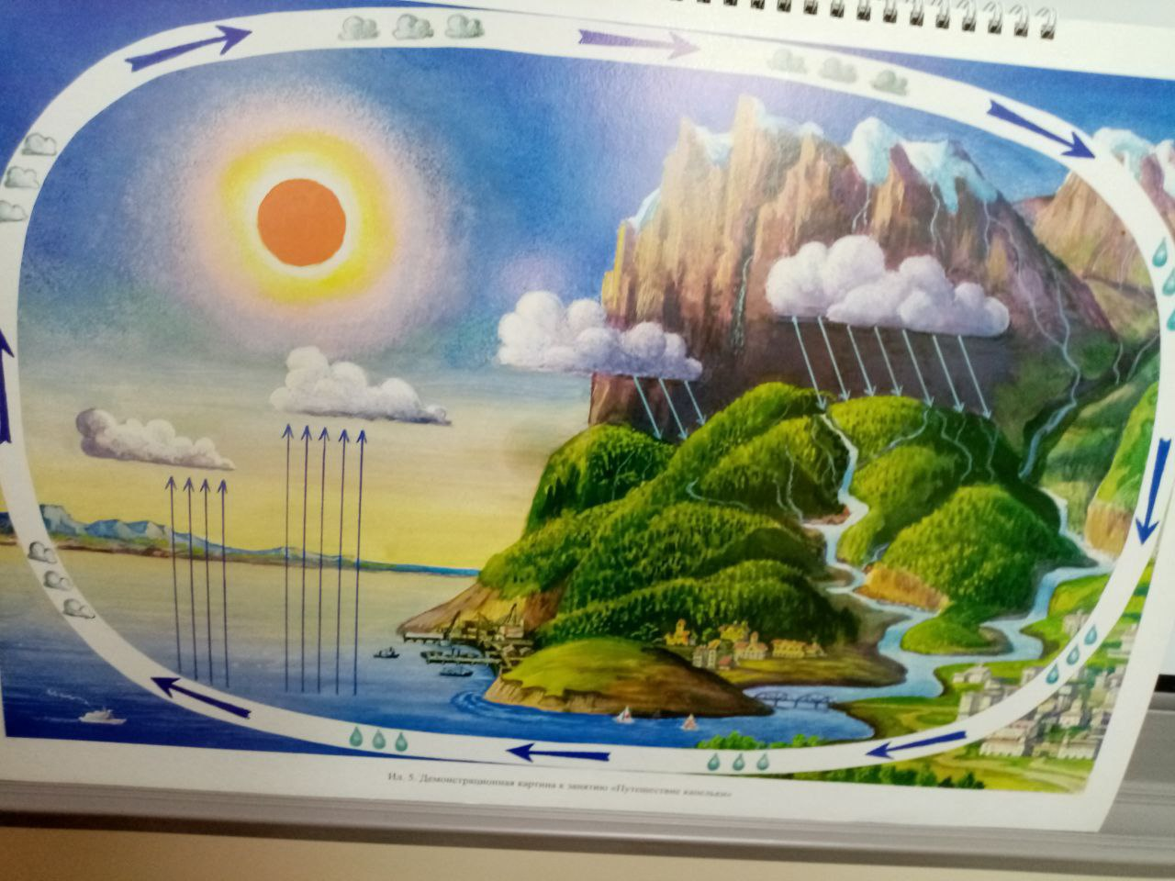
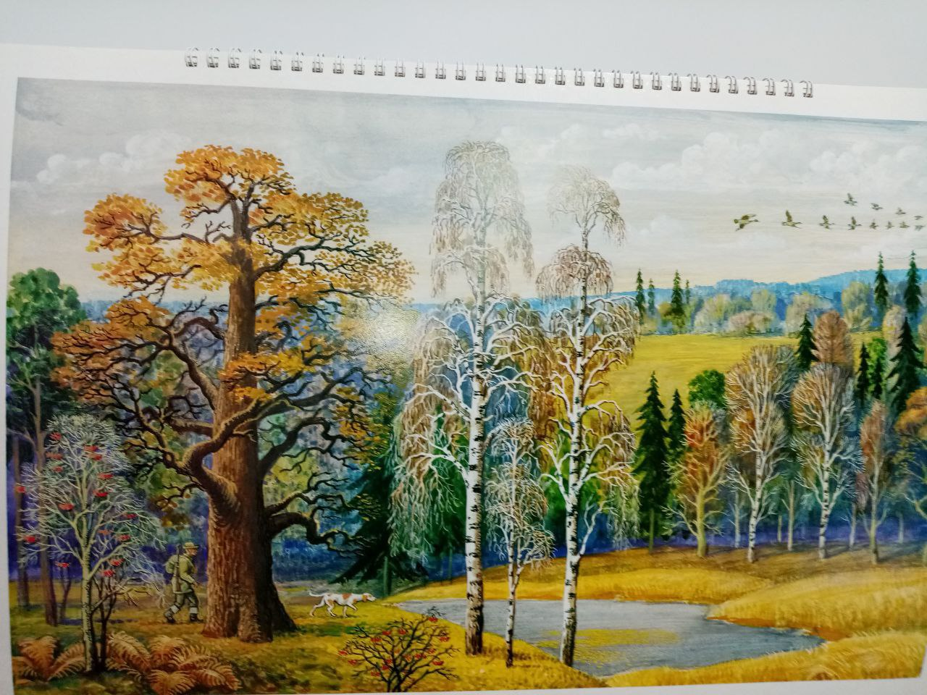
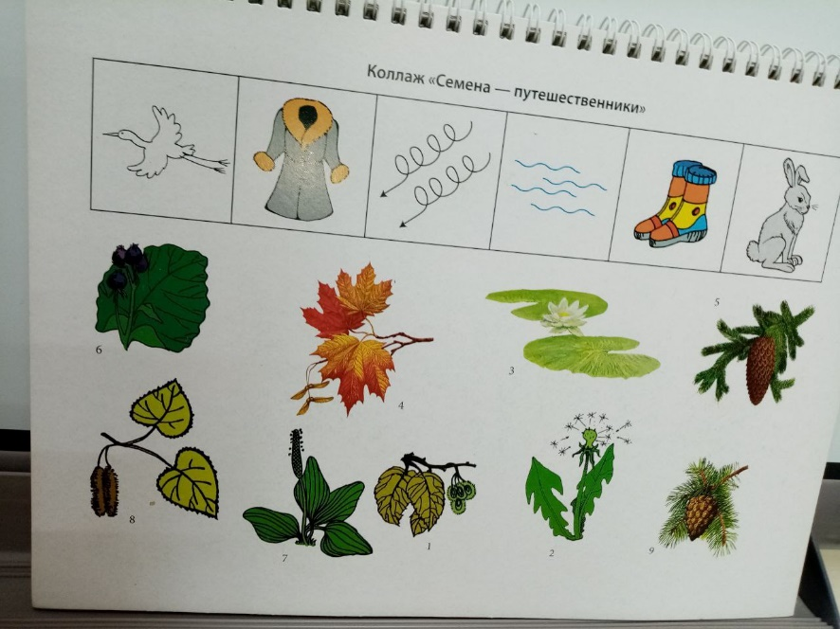

Slide 20
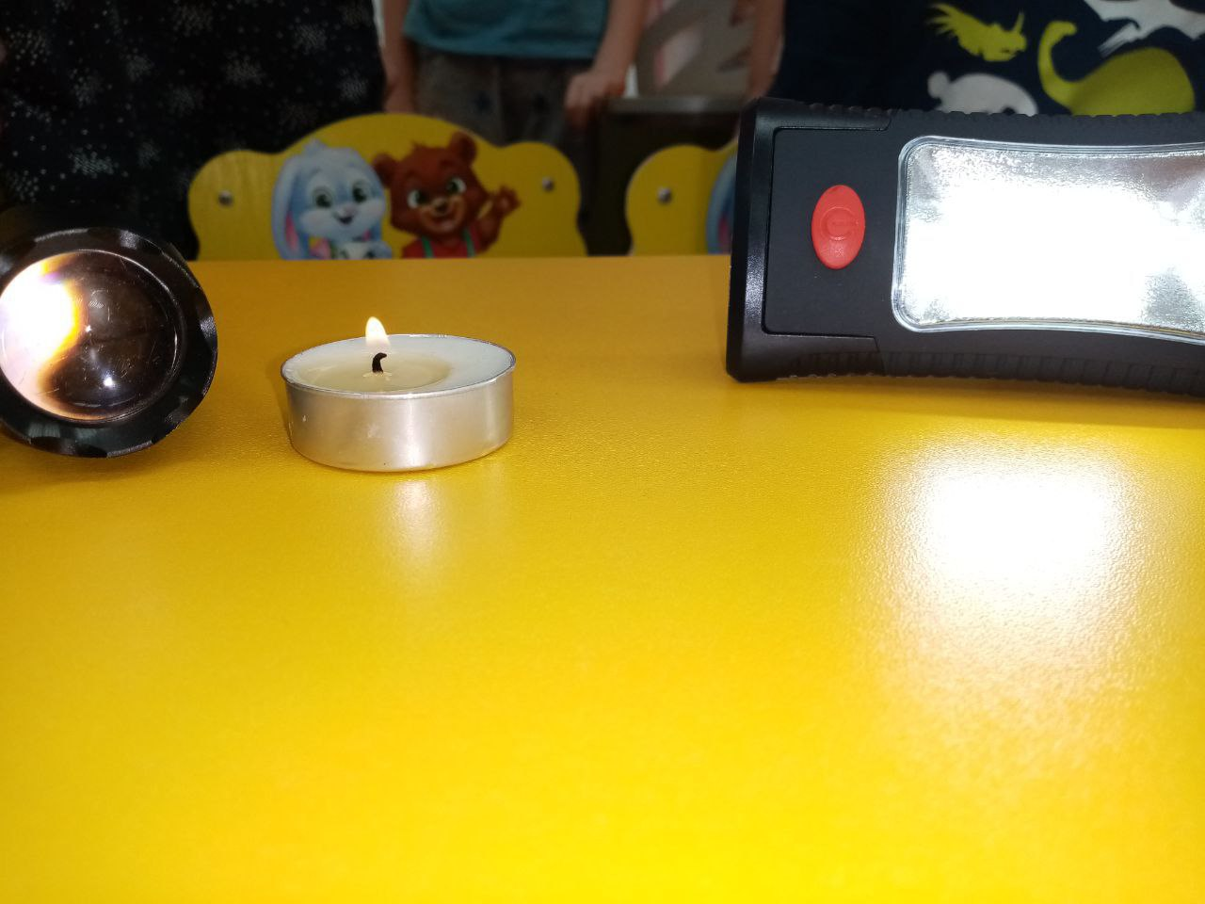
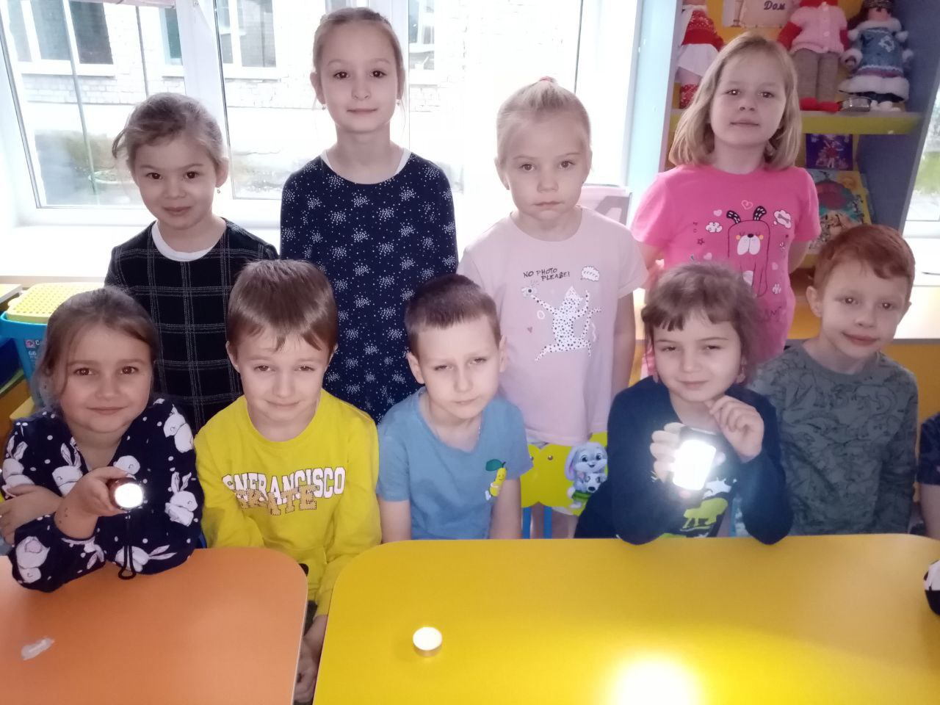
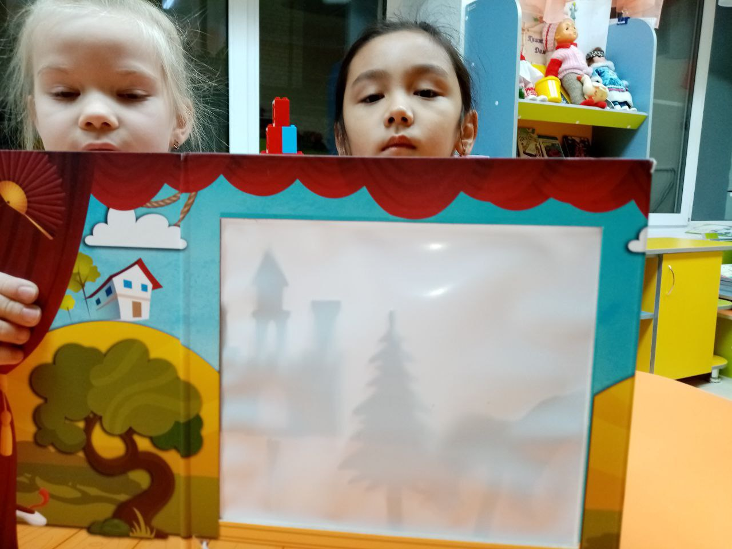
Знакомство со светом

Slide 21
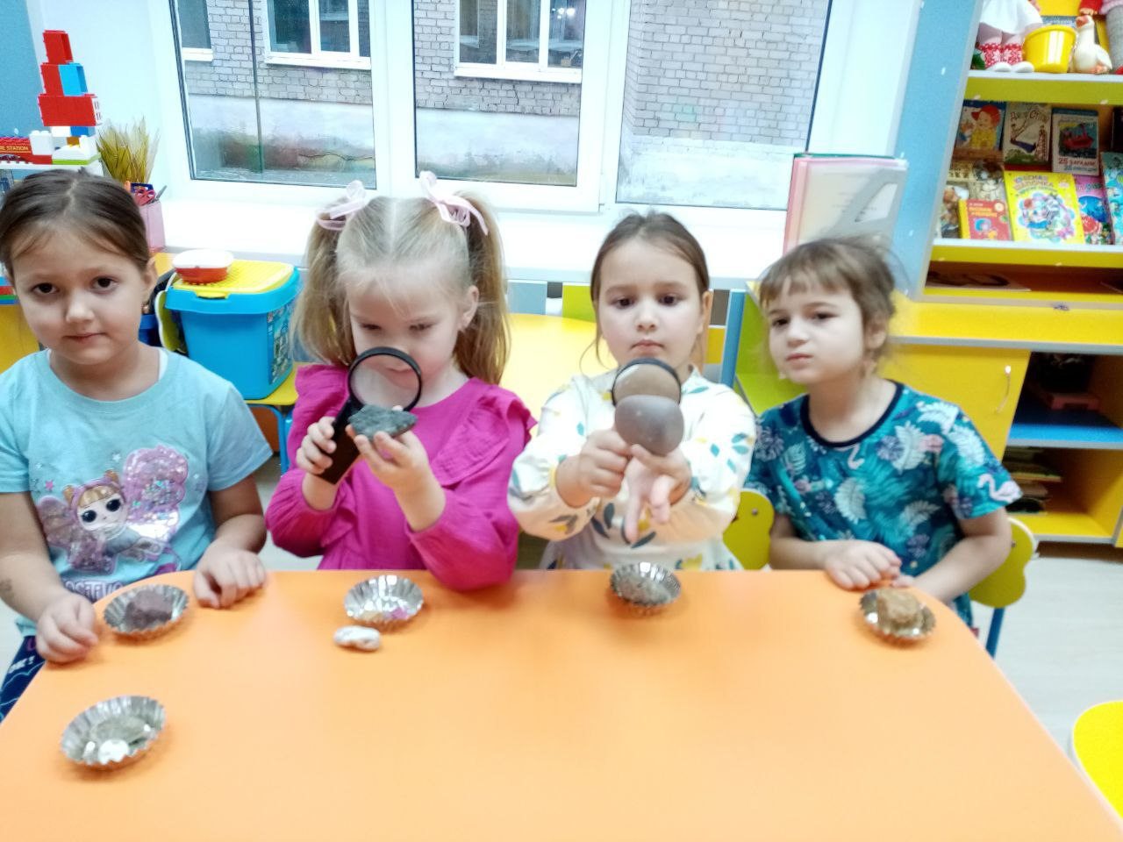
Интересные камни
Гладкие, шершавые, большие и малые.
Разной формы и фактуры.
Рассмотрели их с натуры.
Цвета тоже разного, разнообразного.

Slide 22
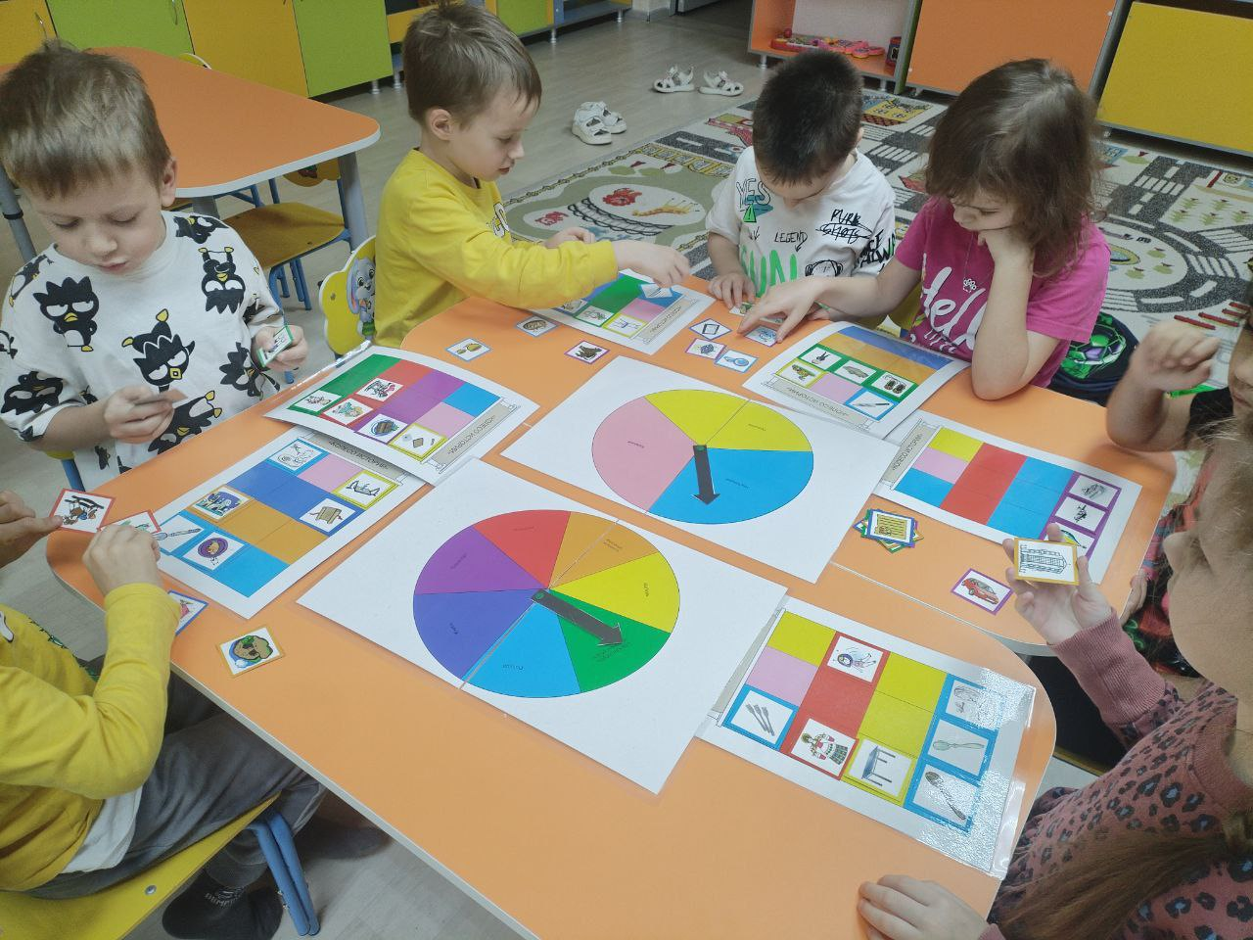
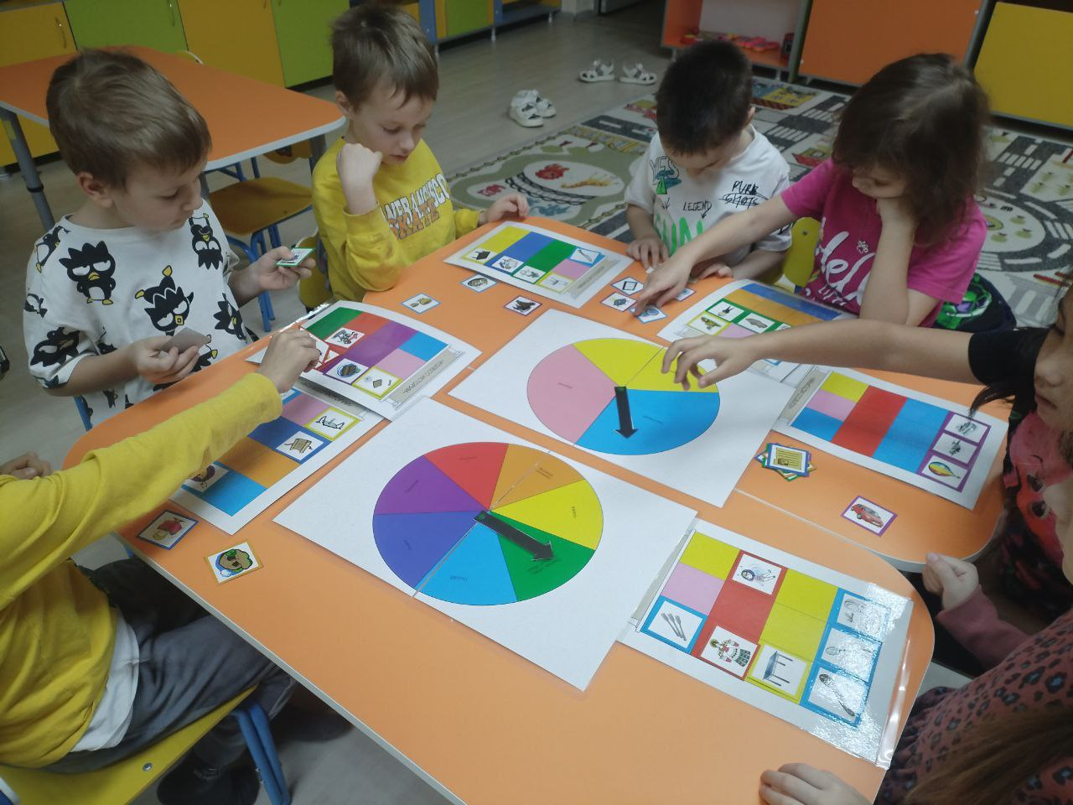
Путешествие в прошлое предметов

Slide 23
СПАСИБО ЗА ВНИМАНИЕ

